Slide 1
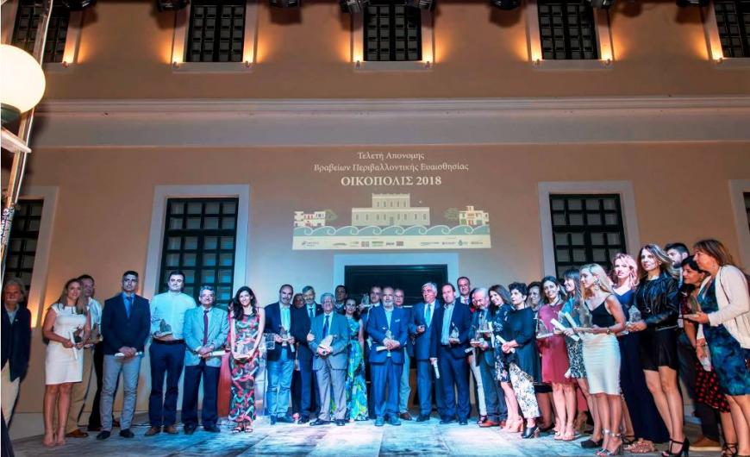
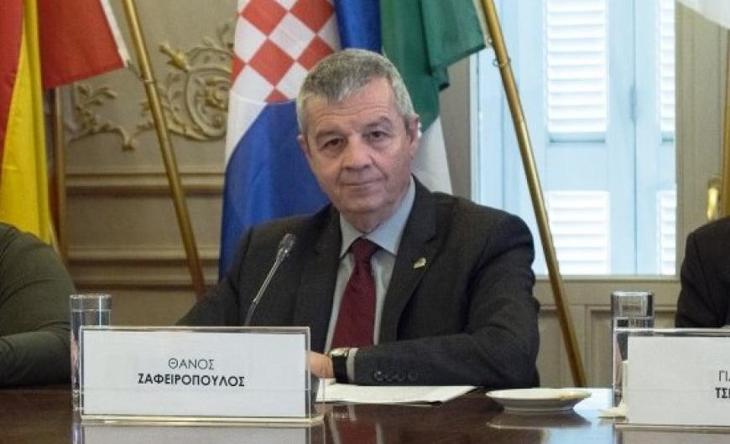
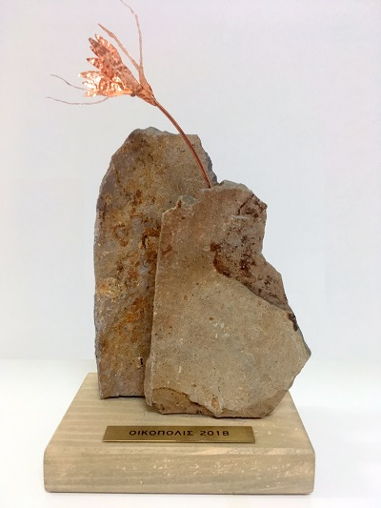
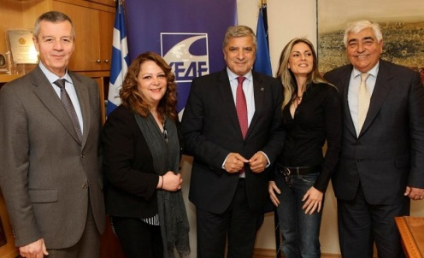

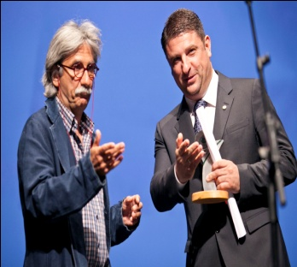


OIKOΠΟΛΙΣ 2019
TEΛΕΤΗ ΑΠΟΝΟΜΗΣ ΒΡΑΒΕΙΩΝ
Ιουνιος 2019
Επένδυση στην προστασία του Περιβάλλοντος
ΠΡΟΣΚΛΗΣΗ
ΥΠΟΒΟΛΗΣ
ΥΠΟΨΗΦΙΟΤΗΤΩΝ
ΑΝΑΓΓΕΛΙΑ ΔΙΑΓΩΝΙΣΜΟΥ – ΠΡΟΣΚΛΗΣΗ ΥΠΟΒΟΛΗΣ ΥΠΟΨΗΦΙΟΤΗΤΩΝ
To ECOCITY, Eθελοντικός Oργανισμός για το Aστικό και Περιαστικό Περιβάλλον, αναγγέλλει την διοργάνωση των Βραβείων Περιβαλλοντικής Ευαισθησίας ΟΙΚΟΠΟΛΙΣ 2019 και προσκαλεί τους ενδιαφερόμενους για την υποβολή υποψηφιοτήτων στις κατηγορίες:
ΟΙΚΟΠΟΛΙΣ 2019 Επιστημονικών Εργασιών
ΟΙΚΟΠΟΛΙΣ 2019 Διπλωματικών Εργασιών
Οι διαγωνιζόμενοι υποβάλλουν μία ή περισσότερες αιτήσεις συμμετοχής ηλεκτρονικά στα Βραβεία ΟΙΚΟΠΟΛΙΣ 2019 (info@ecocity.gr) έως τις 31 Μαρτίου 2019 αποστέλλοντας φάκελο υποψηφιότητας που περιλαμβάνει Αίτηση Συμμετοχής, Συνοπτική Περιγραφή Έργου και Συνοδευτικό Υλικό. Τα σχετικά έντυπα είναι αναρτημένα στον ιστότοπο www.oikopolisawards.gr
ΟΙΚΟΠΟΛΙΣ 2019 Τοπικής Αυτοδιοίκησης
ΟΙΚΟΠΟΛΙΣ 2019 Οργανισμών και Φορέων
ΟΙΚΟΠΟΛΙΣ 2019 Επιχειρήσεων
ΟΙΚΟΠΟΛΙΣ 2019 Μέσων Μαζικής Ενημέρωσης
Οι διαγωνιζόμενοι σ αυτές τις κατηγορίες υποβάλλουν μία ή περισσότερες υποψηφιότητες ηλεκτρονικά στα Βραβεία ΟΙΚΟΠΟΛΙΣ 2019 (info@ecocity.gr) έως τις 15 Απριλίου 2019 αποστέλλοντας φάκελο υποψηφιότητας που να περιλαμβάνει την Αίτηση Συμμετοχής, Σύντομη Περίληψη του Έργου και συνοδευτικό υλικό. Τα σχετικά έντυπα είναι αναρτημένα στον ιστότοπο www.oikopolisawards.gr
Περισσότερες πληροφορίες για τον κανονισμό των Βραβείων, για τα κριτήρια αξιολόγησης και τη διαδικασία υποβολής μπορείτε να βρείτε στο www.oikopolisawards.gr ή στο τηλ: 697 447 6855
Τα ΒΡΑΒΕΙΑ ΟΙΚΟΠΟΛΙΣ βραβεύουν επιστημονικές εργασίες, μελέτες, έρευνες, επενδύσεις, προγράμματα, εκστρατείες και χορηγικές ενέργειες, που προάγουν την Προστασία του Αστικού Περιβάλλοντος και την Βελτίωση της Ποιότητας Ζωής στην Ελλάδα.
15 χρόνια

